Slide 1
Mga Pangkalahatang Sanggunian

Slide 2
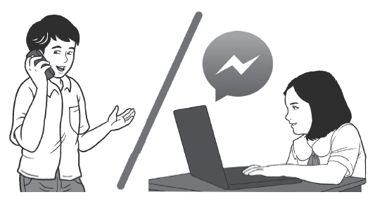
Mga Pangkalahatang Sanggunian
Alam na alam natin na sa kasalukuyang panahon, karaniwang ginagamit ang internet sa pananaliksik. May online na diksiyonaryo, pahayagan, ensiklopedya, mapa, at iba pa na maaaring mapagkunan ng impormasyon.

Slide 3
Mga Pangkalahatang Sanggunian
Narito ang mga pangkalahatang sanggunian na maaaring mapagkunan ng iba’t ibang impormasyon:
1. Diksiyonaryo – pinagkukunan ito ng kahulugan, baybay, pagpapantig, bahagi ng pananalitang kinabibilangan ng salita, at pinanggalingan ng salita na nakaayos nang paalpabeto.
2. Ensiklopedya – set ito ng mga aklat na naglalahad ng impormasyon tungkol sa iba’t ibang paksa na nakahanay rin nang paalpabeto.
3. Almanac – naglalaman ito ng kalendaryo ng nagdaang taon na nagtatala ng oras ng iba’t ibang pangyayari. Naglalahad ito ng totoong pangyayari tulad ng anibersaryo, pagsikat at paglubog ng araw, pagbaba ng tubig, pagbabago ng panahon, at iba pang kaugnay na impormasyon.

Slide 4
Mga Pangkalahatang Sanggunian
4. Atlas – aklat ito ng mga mapa na nagpapakita ng lawak, distansiya, at lokasyon ng isang pook, gayundin ng mga anyong lupa at anyong tubig na matatagpuan dito.
5. Mapa – isa itong palapad na drowing ng mundo o ng bahagi nito. Nagpapakita ang mapa ng larawan ng isang lugar at ng nakapalibot dito.
6. Globo – isang maliit na replika ng mundo na nagpapakita rin ng lokasyon ng mga lugar.
Paalala sa iyo, hindi lahat ng impormasyong nasa internet ay tunay at totoo. Mag-ingat sa paggamit ng mga ito.
Paano kung wala kang koneksiyon sa internet? Ano ang iyong gagawin? Marahil may ilang sanggunian na maaari mong hiramin o gamitin na nasa bahay o nasa silid-aklatan ng paaralan.

Slide 5
Mga Pangkalahatang Sanggunian
Pagsasanay
Panuto: Sagutin ang sumusunod na tanong.
1. Sino ang mga tauhan sa diyalogo?
2. Ano ang paksa ng kanilang pag-uusap?
3. Ano-ano ang halimbawa ng pangunahing sanggunian?

Slide 6
Mga Pangkalahatang Sanggunian
Susi sa Pagwawasto:
1. Althea at Maynard
2. Tungkol sa kanilang report sa Science
3. Diksiyonaryo, ensiklopedya, almanac, atlas, mapa, at globo

